Slide 1

数理逻辑
马殿富
北航计算机学院
dfma@buaa.edu.cn
2012-9
第6节 范式

Slide 2
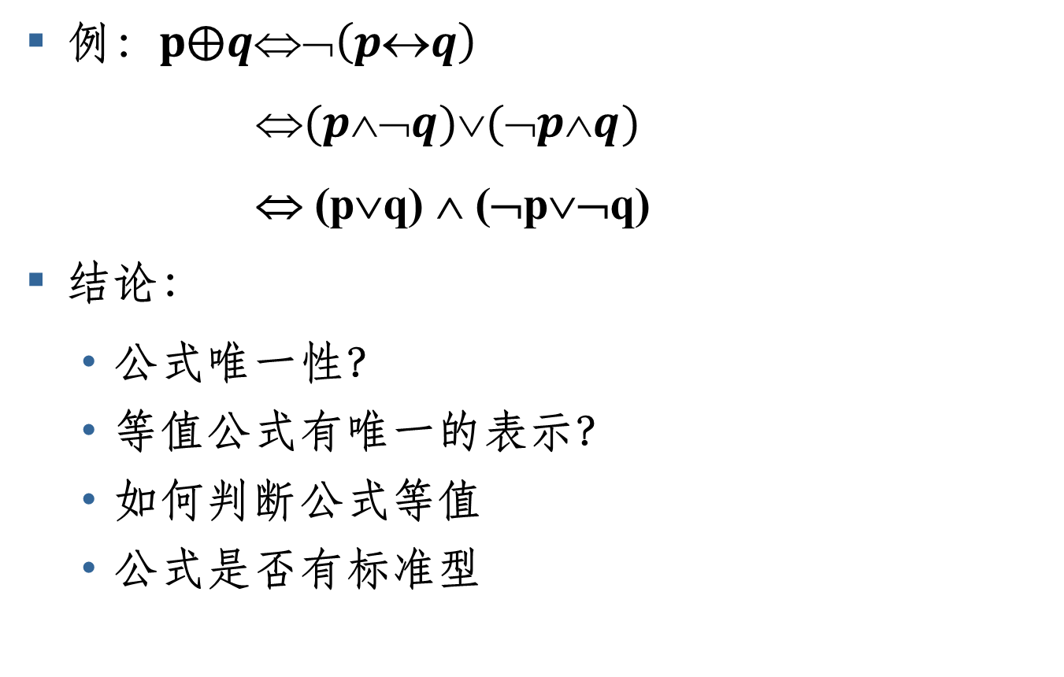
1.6范式
例：$p⨁q⇔¬\left(p↔q\right)$
$(p➢q)(➢pq)$
⇔ (p∨q) ∧ (¬p∨¬q)
结论：
公式唯一性？
等值公式有唯一的表示？
如何判断公式等值
公式是否有标准型

Slide 3
范式定义
定义⒈１４ 原子公式和原子公式的否定统称为文字。如果一个文字恰为另一个文字的否定，则称它们为相反文字。
例如：文字p, 相反文字¬p， ¬ ¬p不是文字
定义⒈１５ 设n是正整数，A₁,……,A_{n}都是文字，称A₁∨…∨A_{n}为简单析取式，称A₁∧…∧ A_{n}为简单合取式。
例如：(p∨ q∨ r)，(p ∧ ¬q ∧ r) ， ¬p，q

Slide 4
合取范式与析取范式
定义⒈１ ６设n是正整数。
(1) 若A₁,……,A_{n}都是简单合取式，则称A₁∨…∨A_{n}为析取范式。
(2) 若A₁,……,A_{n}都是简单析取式，则称A₁ ∧… ∧A_{n}为合取范式。
简单合取式的析取是析取范式,
(p ∧ ¬q ∧ r) ∨ (p ∧ ¬q ∧ r) ∨ (¬p ∧ ¬q ∧ r)
简单析取式的合取是合取范式,
(p∨ q∨ r) ∧ (p∨ ¬q∨ r) ∧ (p∨ ¬q∨ r)

Slide 5
p ∧ ¬q ∧ r
简单合取式、析取范式、合取范式
p， ¬q
简单合取式、简单析取式、合取范式、 析取范式
任一公式都可以等值转换为析取范式和合取范式形式

Slide 6
例：(p∨q→r) →p
⇔ (¬(p∨q) ∨ r) →p
⇔ ¬(¬(p∨q) ∨ r) ∨ p
((p∨q) ∧ ¬ r)∨ p
(p∨q ∨p) ∧ (¬ r∨ p) 合取范式
(p∨q) ∧ (¬ r∨ p) 合取范式
p∨(q∧¬r) 析取范式
p∨(q∧¬r)∨(q∧¬q) 析取范式

Slide 7
(p ∧ (¬ r∨ p)) ∨ (q ∧ (¬ r∨ p))
⇔ (p ∧ p) ∨ (p∧ ¬ r )∨ (q ∧¬ r)∨(q ∧ p) 析取范式
⇔ p∨ (p∧ ¬ r )∨ (q ∧¬ r) ∨ (q ∧ p) 析取范式
⇔ p∨ (q ∧¬ r) ∨ (q ∧ p) 析取范式
⇔ p ∧ (r ∨ ¬ r )∨ (q ∧¬ r)∨(q ∧ p)
(p ∧ r )∨ (p∧ ¬ r )∨ (q ∧¬ r)∨(q ∧ p)
与一个公式等值的析取范式和合取范式不是唯一的

Slide 8
主析取范式与主合取范式
定义 ：
设n是正整数，p₁, ……, p_{n}是不同的命题变元。若
对于每个i，A_{i}是p_{i}或¬p_{i}，则称
A₁ ∨…∨A_{n}为关于p₁, ……, p_{n}的极大项
A₁∧…∧A_{n}为关于p₁, ……, p_{n}的极小项
例:
p∧¬q ∧ r, p∧¬q ∧ p
可有2^{n}个

Slide 9
每个极小项有唯一的使其真值为真的赋值，称为该极小项对应的真值赋值
每个极大项有唯一的使其真值为假的赋值，称为该极大项对应的真值赋值
p | q | 极小项 (真) | 极大项（假）
0 | 0 | ¬p∧¬q | p∨q
0 | 1 | ¬p∧q | p∨¬q
1 | 0 | p∧¬q | ¬p∨q
1 | 1 | p∧q | ¬p∨¬q

Slide 10
约定
0
0个公式的析取；
是0个命题变元序列的极大项
1
0个公式的合取；
是0个命题变元序列的极小项

Slide 11
主范式
定义⒈１８ 设m是自然数。
若A₁,…,A_{m}是关于p₁,……,p_{n}的不同极小项，则称A₁∨…∨A_{m}为关于p₁,……,p_{n}的主析取范式。
若A₁,…,A_{m}是关于p₁,……,p_{n}的不同极大项，则称A₁∧…∧A_{m}为关于p₁,……,p_{n}的主合取范式。
主析取范式和主合取范式统称为主范式。

Slide 12
例：
0是0个极小项的析取，0是主析取范式
1是0个极大项的合取，1是主合取范式
p∨¬q∨r 主合取范式
(p∧ q ∧ r) ∨ (p∧¬q ∧ r) ∨ (p ∧q ∧ ¬r) 主析取范式
(p∨ q ∨ r) ∧ (p ∨¬q∨ r) ∧ (p ∨q ∨¬r) 主合取范式
关于命题变元p₁,…,p_{n}的主合取范式（主析取范式）的对偶式是主析取范式（主合取范式）

Slide 13
定义⒈１９
设公式A中出现的命题变元为p₁, p₂, …, p_{n}， B是关于
p₁, p₂, …, p_{n}的主析取范式（主合取范式），并且
A⇔B，则称B为A的主析取范式（主合取范式）。
若按照确定顺序排列命题变元，
按照确定顺序排列极大项和极小项，
则每个公式有唯一的主析取范式和主合取范式。

Slide 14
主合取范式
例：求(¬p→r)∧(q↔p)的主合取范式和主析取范式
将上面公式记为A，
A ⇔ (¬p→r)∧(q→p)∧(p→q)
⇔ (p∨r)∧(¬q∨p)∧(¬p∨q)
⇔ (p∨r∨q∧¬q)∧(¬q∨p∨r∧¬r)∧(¬p∨q∨r∧¬r)
⇔ (p∨r∨q)∧(p∨r∨¬q)∧ (¬q∨p∨r)∧(¬q∨p∨¬r)
∧(¬p∨q∨r)∧(¬p∨q∨¬r)
⇔ (p∨q∨r)∧(p∨¬q∨r)∧(p∨¬q∨¬r)
∧(¬p∨q∨r) ∧ (¬p∨q∨¬r)
主合取范式

Slide 15
主范式变换步骤
联接词等值变换
（1）消去公式中的联接词→、↔、⊕
A→B ⇔ ¬A∨B
A↔B ⇔(A→B)∧(B→A)
A⊕B ⇔(¬A∧B)∨(A∧¬B)
（2）用德.摩根律消去约束公式的¬，转为约束变元
¬(A∨B) ⇔ ¬A∧¬B
¬(A∧B) ⇔ ¬A∨¬B

Slide 16
主范式变换步骤
（3）用分配律求取合取范式或析取范式
A∨(B∧C) ⇔(A∨B)∧(A∨C)
A∧(B∨C) ⇔(A∧B)∨(A∧C)
（4）当缺少变元时，用矛盾律、排中律、同一律补齐
A∧¬A ⇔ 0 A∨¬A ⇔ 1
（5）用交换律变元位置排序
A∨B ⇔ B∨A A∧B ⇔ B∧A
（6）用双重否定律求主合(析)取范式对应的主析(合)取范式
A⇔ ¬ ¬ A

Slide 17
范式的正反相关
若公式A的主合取范式为A₁∧…∧A_{n}, A_{i}是关于A中出现的所有命题变元的极大项，i=1,…,n。
A⇔ A₁∧…∧A_{n}
不妨设B₁,…,B_{m}为其余的关于A中出现的所有命题变元
的极大项。令B ⇔ B₁∧…∧B_{m}. 对任意赋值v，
v(A)=0 当且仅当存在i，i=1,…,n，v(A_{i})=0
当且仅当对任意j，j=1,…,m，v(B_{j})=1
当且仅当v(B₁∧…∧B_{m})=1 当且仅当v(B)=1
因此 B ⇔¬A。
对主析取范式亦同样。

Slide 18
根据主合取范式的正反相关有
¬A⇔ (p∨q∨¬r)∧(¬p∨¬q∨r)∧(¬p∨¬q∨¬r)
A ⇔ ¬ ¬A
⇔ ¬((p∨q∨¬r)∧(¬p∨¬q∨r)∧(¬p∨¬q∨¬r))
⇔ ¬(p∨q∨¬r) ∨¬(¬p∨¬q∨r) ∨¬(¬p∨¬q∨¬r)
⇔ (¬p∧¬q∧r) ∨ (p∧q∧¬r) ∨ (p∧q∧r)
主析取范式

Slide 19
主范式的永真永假
定理⒈９设在公式A中出现n个命题变元，以下条件是等价的。
A是永真式。
A的主析取范式中包含了所有的极小项，
即它是2^{n}个极小项的析取。
A的主合取范式中不包含任何极大项，
即它是０个极大项的合取，也就是１。

Slide 20
定理⒈１０设在公式A中出现n个命题变元，则以下条件是等价的。
A是永假式。
A的主合取范式中包含了所有的极大项，
即它是2^{n}个极大项的合取。
A的主析取范式中不包含任何极小项，即
它是０个极小项的析取，也就是０。

Slide 21
公式A是可满足的当且仅当A的主合取范式（主析取范式）中出现的极大项（极小项）个数m满足0<m<2^{n}，其中n为公式A中出现的命题变元数目。
判断公式A是否等值与公式B，确定关于公式A与B中出现的命题变元p₁, p₂, …, p_{n} ，分别求出与A，B等值的关于p₁, p₂, …, p_{n}的主合取范式（主析取范式）C和D，若C与D相同则A⇔B

